Slide 1
Методы самоконтроля
Определите пульс до тренировки. Если нагрузка соответствует функциональным возможностям организма, то пульс после нагрузки через 10 мин. может быть больше исходного на 10-25%
«Разговорный тест» во время физической нагрузки: можете говорить-увеличьте интенсивность,
говорите коротко, глубоко вдыхая между фразами,-нагрузка соответствует,
В состоянии сказать только слово, а потом с трудом надо отдышаться-явное перенапряжение.

Slide 2
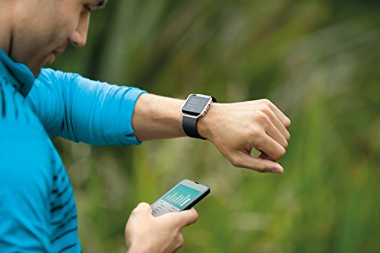
Методы самоконтроля
Пульс считается утром в покое лежа в постели:55-60уд\мин-хорошо, 60-70уд.в мин.-удовлетворительно,70-80уд.в мин.-неудовлетворительно. В норме ежедневные колебания пульса не превышают 2-4 уд. в мин. Если колебания пульса превышают эту величину, организм хронически переутомлен.
Нормальный крепкий сон, хорошее самочувствие и настроение
- показатели правильно подобранной интенсивности тренировок.
Проба Мартине. Поднимитесь на 4 этаж и посчитайте пульс: ниже 100уд. в мин.- отлично, ниже120 уд. в мин.- хорошо, ниже140уд. В мин.-удовлетворительно, выше 140уд. в мин.- неудовлетворительно
Дневник самоконтроля

